Slide 1
VLSI Test Principles and Architectures
第三章 逻辑与故障模拟（Logic & Fault Simulation）
报告人：丁浩宸

Slide 2
介绍
00

Slide 3
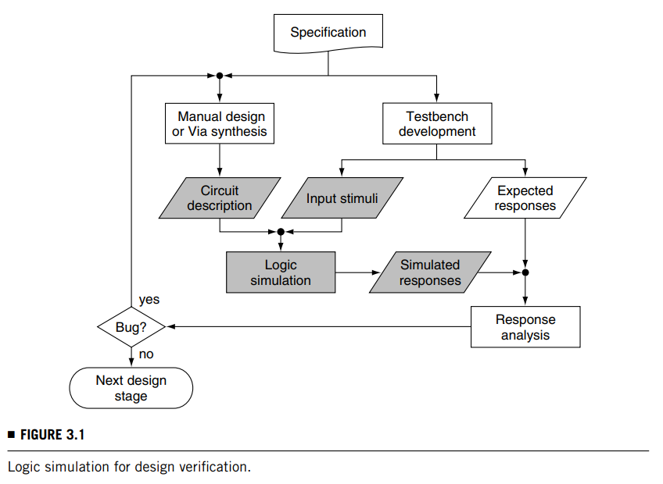
00 介绍
（用于设计验证的）逻辑模拟
行为层
RTL层（功能验证）
门层、开关层、晶体管层（逻辑/扫描合成）
模拟响应与预期响应之间的任何差异，都表明设计中有bug。这时就需要重新设计或修改电路。

Slide 4
00 介绍
故障模拟
与逻辑模拟的区别：对非理想情况的处理方式不同。
通常假设电路在功能上是正确的，而检测“由于不可避免的制造工艺缺陷”产生的问题。
故障模拟是ATPG的关键组成部分之一。其功用包括：
能够用故障覆盖率来表征测试集在故障测试中的有效性
由于只关心故障覆盖率，不关心检测设计相关的bug，因此这个过程又叫作“故障分级”
有助于识别未检测到的故障
允许在不牺牲故障覆盖率的情况下进行测试集压缩
有助于故障诊断，确定故障类型和位置（即在哪个设备发生了什么类型的故障）

Slide 5
00 介绍 – 本章主要内容
01 模拟模型
02 逻辑模拟
03 故障模拟

Slide 6
模拟模型
01

Slide 7
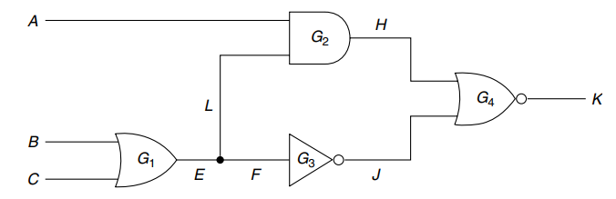
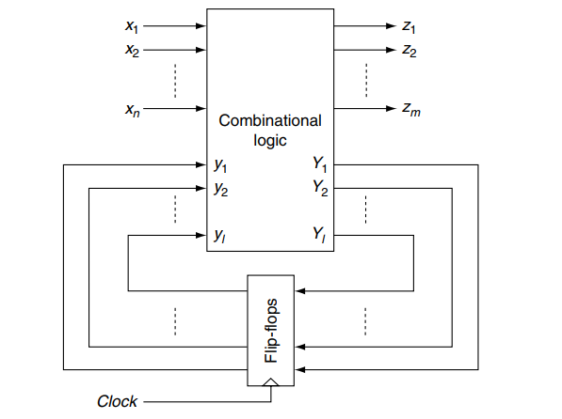
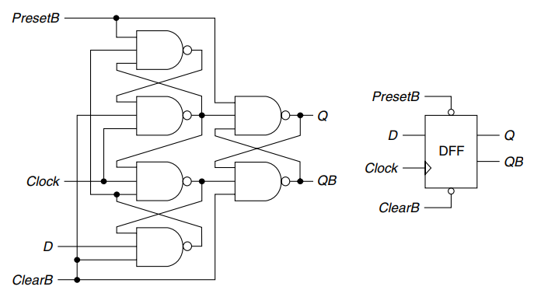
01 模拟模型 – 门层网络
门层网络：
可以用布尔表达式表示门层网络的结构，例如下图可表达为K=(A·E+E’)’=(A+E’)’=A’·(B+C)
时序电路：
x称为原始输入（PI）
y称为伪原始输入（PPI，由触发器输出输入进组合逻辑）
z称为原始输出（PO）
Y称为伪原始输出（PPO，输出进触发器）
右下图为正边沿D触发器的结构

Slide 8
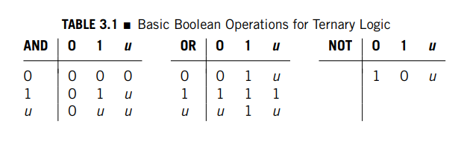
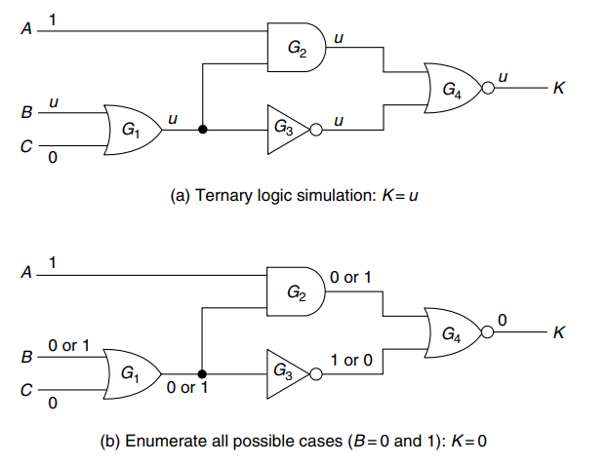
01 模拟模型 - 逻辑符号
逻辑符号：
未知态（u）：不确定是0还是1的状态；它可以和0、1构成“三元逻辑”
显然的一些结论：0·u=0，u·u’=0，u+u’=1,
u状态是可能导致信息丢失的，例如右下图中本可以推导出确切输出的结果最终却只能输出为u

Slide 9
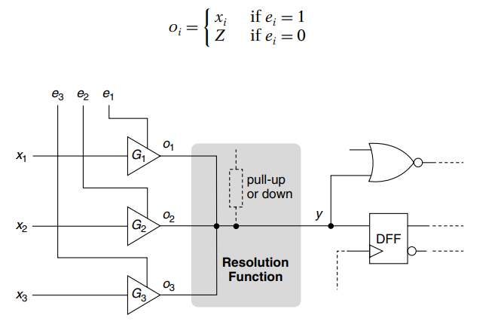
01 模拟模型 - 逻辑符号
逻辑符号：
高阻态（Z）：既没有接Vdd ，也没有接地的状态
总线（bus）：如下图是一个经典的三驱动总线模型
为了保证总线的正常运行，至多有一个三态门驱动可以获得总线的控制
否则，会出现总线冲突，可能导致总线的永久损坏
在没有任何驱动进行控制时，总线处于浮动状态（floating state），这时需要pull-up或pull-down电路将其接Vdd或接地，否则总线将会一直保留浮动前的输出值。
此外，逻辑符号还包括各种中间态

Slide 10

01 模拟模型 – 逻辑元素评估
逻辑元素评估：
真值表：
对于一个最简单的三输入与非门，真值表可以由三位二进制数表示
k个逻辑符号、n位字长的多值逻辑系统，共有$k^{n}$需要表示的情况，但实际上需要$2^{n\left\lceil \log_{2}{k}\right\rceil }$位进行表示，这会造成很大的资源浪费

Slide 11
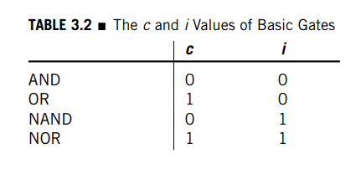
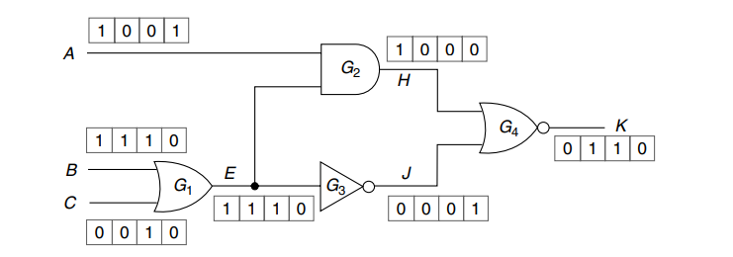
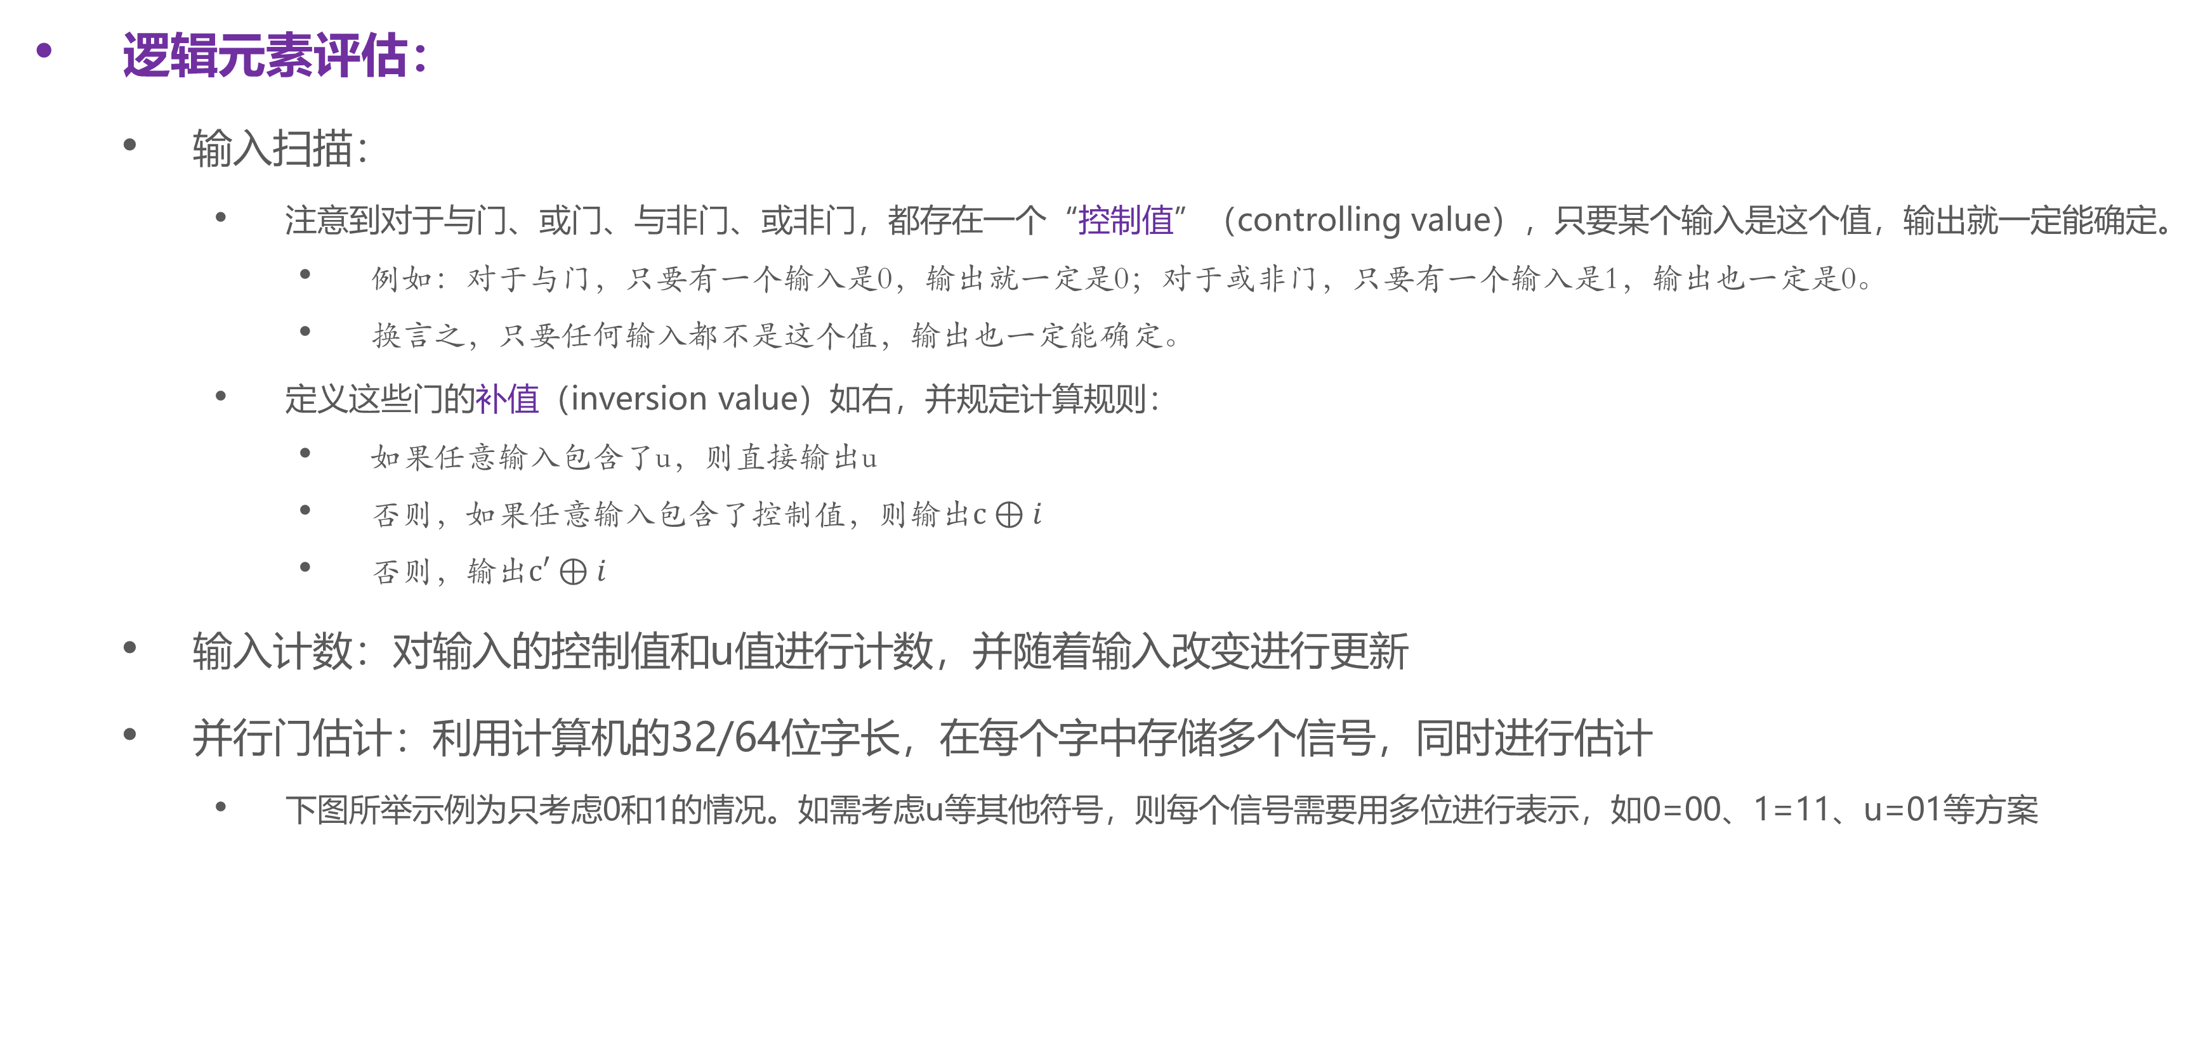
01 模拟模型 – 逻辑元素评估
逻辑元素评估：
输入扫描：
注意到对于与门、或门、与非门、或非门，都存在一个“控制值”（controlling value），只要某个输入是这个值，输出就一定能确定。
例如：对于与门，只要有一个输入是0，输出就一定是0；对于或非门，只要有一个输入是1，输出也一定是0。
换言之，只要任何输入都不是这个值，输出也一定能确定。
定义这些门的补值（inversion value）如右，并规定计算规则：
如果任意输入包含了u，则直接输出u
否则，如果任意输入包含了控制值，则输出$c⊕i$
否则，输出$c′⊕i$
输入计数：对输入的控制值和u值进行计数，并随着输入改变进行更新
并行门估计：利用计算机的32/64位字长，在每个字中存储多个信号，同时进行估计
下图所举示例为只考虑0和1的情况。如需考虑u等其他符号，则每个信号需要用多位进行表示，如0=00、1=11、u=01等方案

Slide 12
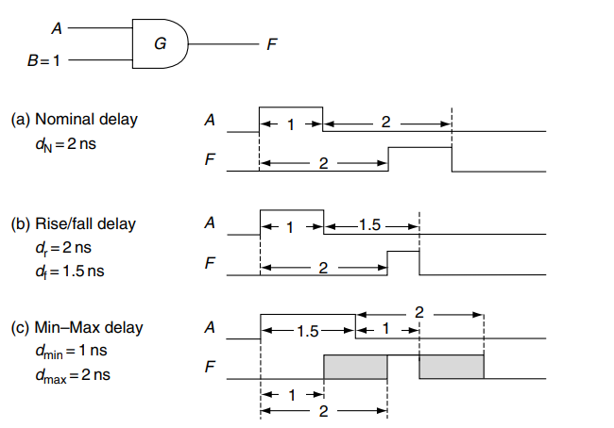
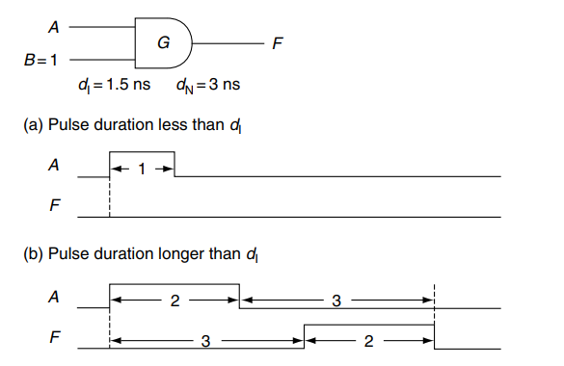
01 模拟模型 – 时间模型
时间模型：
传输延迟（如右上图）：
定义：门输入变化的影响体现在门输出上所需的持续时间
标准延迟模型：信号的正边沿、负边沿延迟时长相同
起落延迟模型：信号的正边沿、负边沿延迟不同
最小值-最大值模型：信号的正边沿、负边沿延迟在某个值域之内变化
惰性延迟（如右下图）：
定义：信号应当持续的最短时间（短于这个时间的信号不会被门检测到）
例：当惰性延迟为1.5ns时，1ns时长的信号不会被门G检测到

Slide 13
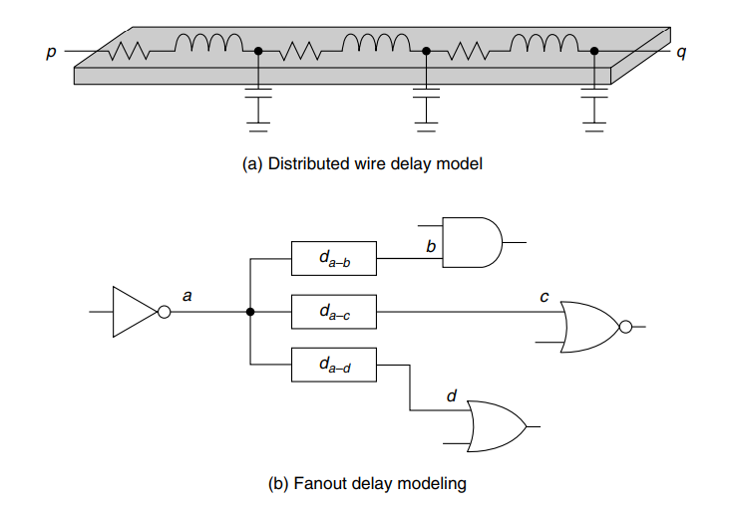
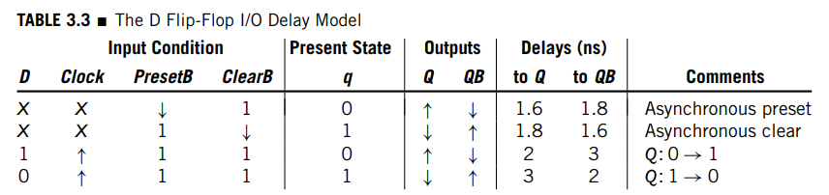
01 模拟模型 – 时间模型
时间模型：
导线延迟（如右上图）：
定义：三相导线（具有电容、电阻、电感的导线）引起的传播延迟
在建模处理中，一般把导线上的延迟直接计入该线上的门延迟
逻辑元素延迟模型（如下图）：
定义：逻辑元素（例如D触发器）等功能部件中的延迟
这种延迟往往更为复杂
例：D触发器的延迟表

Slide 14
逻辑模拟
02

Slide 15
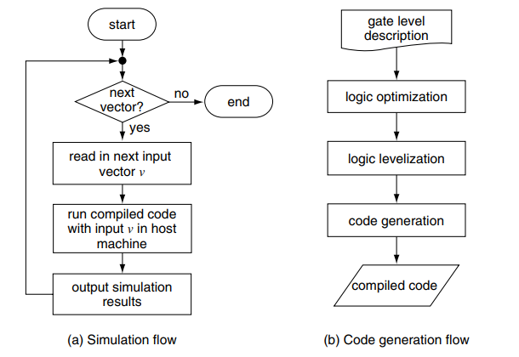
02 逻辑模拟 – 编译码模拟
编译码模拟：
模拟步骤：hasNext→给出向量→将向量输入编译码运行→输出模拟结果
编译码生成步骤：门层描述→逻辑优化→逻辑分层→编译码生成

Slide 16
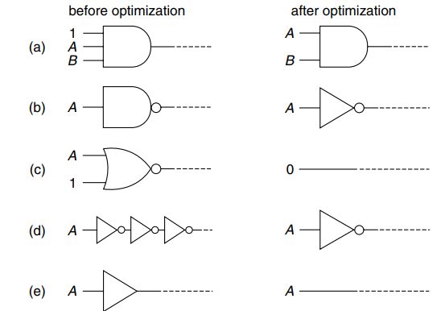
02 逻辑模拟 – 编译码模拟
编译码模拟：
逻辑优化的部分思路：
删除不影响输出的输入
将单输入门转为导线或者非门
将只可能产生一种输出的门转换成固定信号
对冗余的门进行简化
删除可能导致浮动状态或无法观测的门

Slide 17
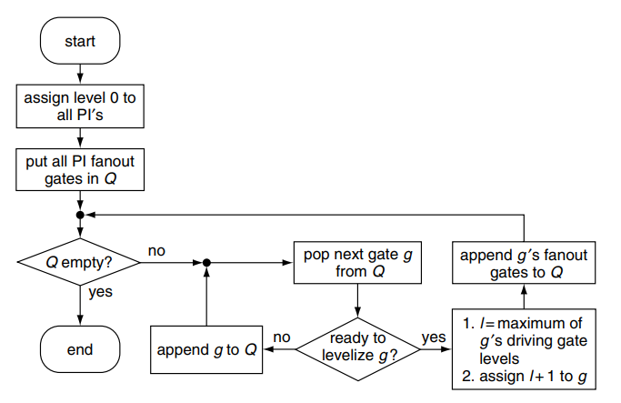
02 逻辑模拟 – 编译码模拟
编译码模拟：
逻辑分层：将电路分出层次，每层包含若干门电路，前一层完成观测之后才能观测下一层。
逻辑分层算法：维护一个先入先出的队列Q，并将所有PI设置为0层，将PI所有扇出放入Q。
对Q中每个元素依次进行弹出，并按其是否就绪进行分类：
若未就绪，则取消弹出，将其放回Q中
若已经就绪，可以分层，则将其设置为（l+1）层，l为其所有驱动门的层级最大值。将其所有扇出放入Q。
重复以上过程直到Q为空。

Slide 18
02 逻辑模拟 – 编译码模拟
编译码模拟：
编译码生成：
高层级编程语言源码（例如C）：容易debug，但由于需要编译，因此具有效率限制
原始机器码：不需要编译，模拟效率高
基于指令的翻译码（将指令翻译成代码，每次执行一条）：折中了以上两种

Slide 19
02 逻辑模拟 – 编译码模拟
编译码模拟：
在只需要二进制逻辑模拟的情况下，编译码模拟是足够的。
编译码模拟不能解决门延迟和导线延迟问题，因此也不能解决毛刺等问题
编译码模拟的效率很低，因为对每个输入向量它都会评估整个电路，但事实上连续两个输入变量之间并没有太大区别（导致电路中的很多部分不需要重新评估）

Slide 20
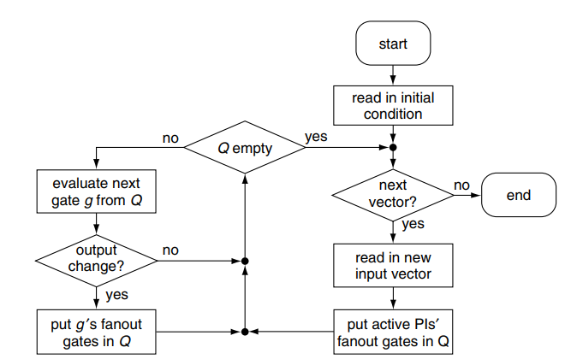
02 逻辑模拟 – 事件驱动模拟
事件驱动模拟：
事件：指信号的切换
事件驱动：仅在事件发生时才进行模拟
不考虑延迟的事件驱动模拟如下图所示。类似于逻辑分层，事件驱动模拟也维护了一个先入先出的队列Q。
读入初始状态和hasNext情况
如果hasNext，则读入新的输入向量，并将当前active的门（输入有变的门）放进Q中，依次进行分析：
如果输入的变化导致了这个门输出变化，则把这个门的扇出放入Q
否则，忽略
重复以上过程直到Q为空。

Slide 21
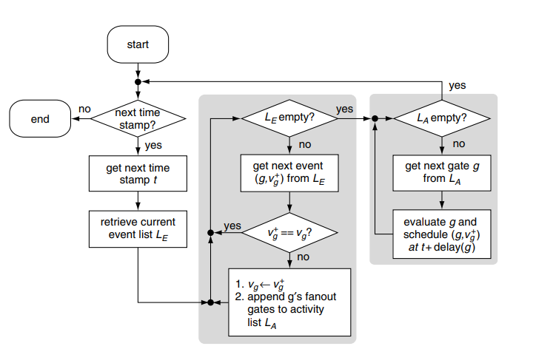
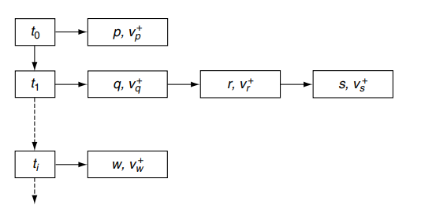
02 逻辑模拟 – 事件驱动模拟
事件驱动模拟：
考虑标准延迟的事件驱动模拟：调度器从普通队列转变为优先级队列
优先级队列的时间链表可以替换为固定时长的时间戳，或者计时轮（利用模除向列表中循环写入）
双路策略（Two-Pass Strategy，如下图，图中+表示该门预期的下次输出）
左路用于处理当前事件，右路用于对当前事件引发的扇出事件进行规划

Slide 22
02 逻辑模拟 – 两种模拟方式的对比
两种模拟方式的对比：
编译码模拟：适用于基于时钟周期的仿真、电路中活动更多时的仿真、按位仿真
事件驱动模拟：适用于考虑延迟的仿真、需要检测危险的仿真、电路中活动更少时的仿真、编辑-模拟-调试工作循环经常发生且模拟启动时间很重要时的仿真

Slide 23
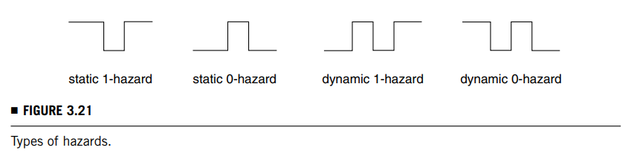
02 逻辑模拟 – 危险
危险（hazard）：
定义：输入信号变换时，内部信号或原始输出可能会出现不需要的瞬时脉冲或毛刺，它们称为危险
分类：
静态，即本应保持为定值的信号线上突然出现了其他值的瞬时脉冲。静态危险包括静态-1危险和静态-0危险
动态，即在0-1或1-0变化前后出现的瞬时脉冲。动态危险包括动态-1危险和动态-0危险

Slide 24
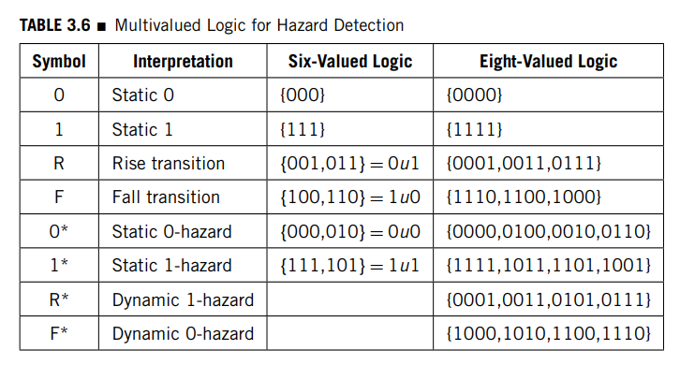
02 逻辑模拟 – 危险
静态危险：
检测静态危险的方法：
对所有0-1和1-0变换，插入u表示无法确知其延迟，因而不知道转变何时发生
对于连续两个输入向量V1和V2，插入一个V+向量，其定义为：V1和V2相同的位不变，其余位置u。此时，如果输出信号观测到了1u1或0u0，则说明发生了静态危险。
如上，我们可以总结出解决静态危险可用的六值逻辑（six-valued logic）
动态危险：可以使用类似的八值逻辑（eight-valued logic）进行检测

Slide 25
故障模拟
03

Slide 26
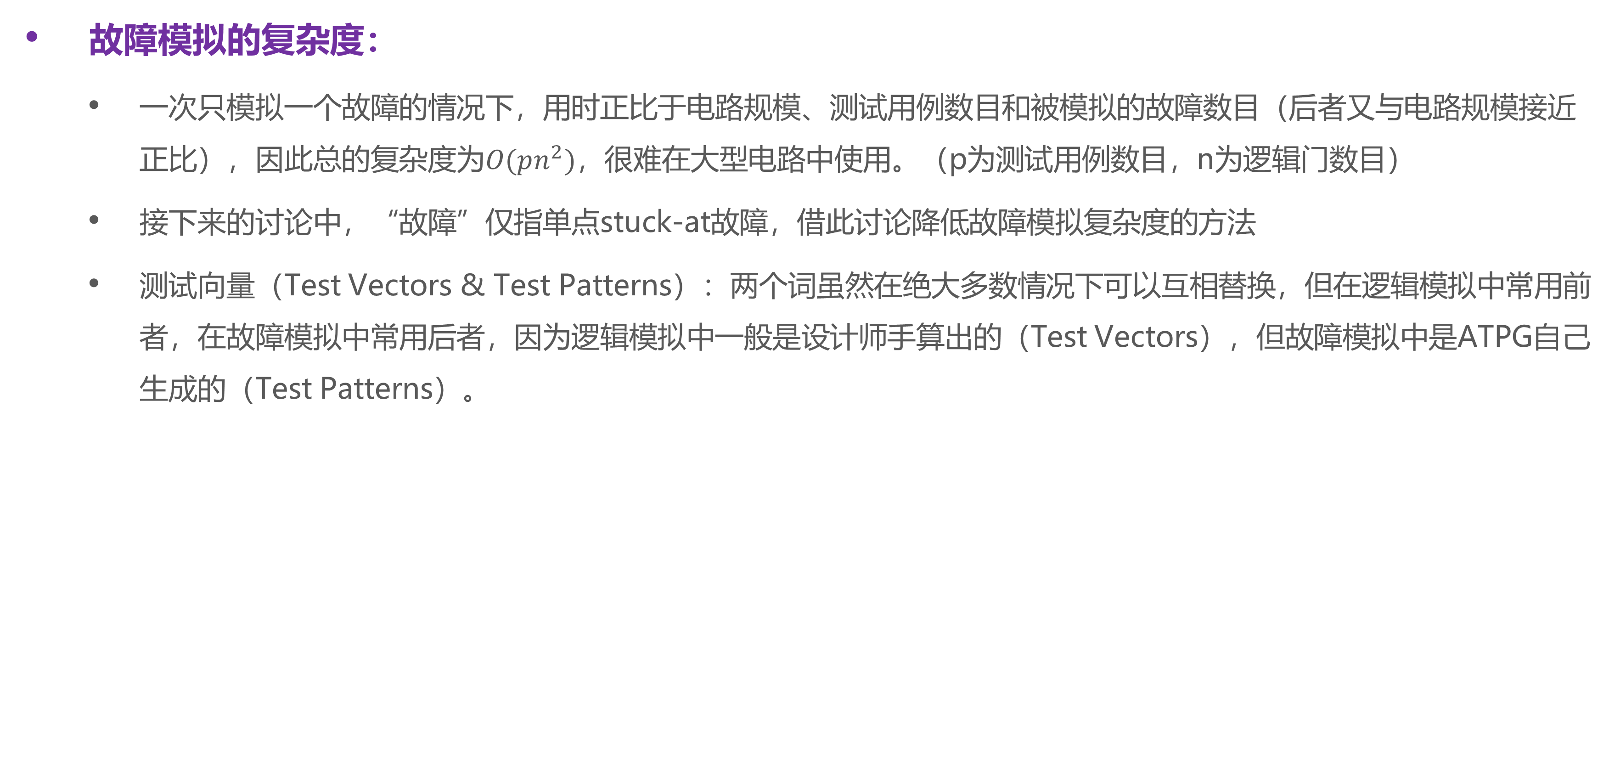
03 故障模拟
故障模拟的复杂度：
一次只模拟一个故障的情况下，用时正比于电路规模、测试用例数目和被模拟的故障数目（后者又与电路规模接近正比），因此总的复杂度为$O(pn^{2})$，很难在大型电路中使用。（p为测试用例数目，n为逻辑门数目）
接下来的讨论中，“故障”仅指单点stuck-at故障，借此讨论降低故障模拟复杂度的方法
测试向量（Test Vectors & Test Patterns）：两个词虽然在绝大多数情况下可以互相替换，但在逻辑模拟中常用前者，在故障模拟中常用后者，因为逻辑模拟中一般是设计师手算出的（Test Vectors），但故障模拟中是ATPG自己生成的（Test Patterns）。

Slide 27
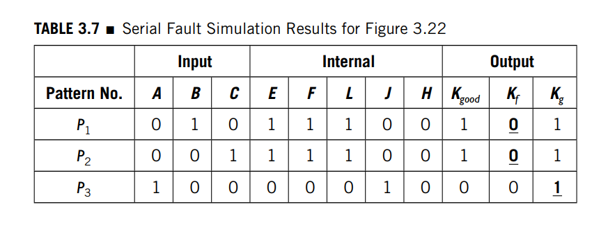
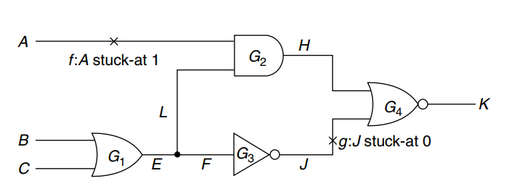
03 故障模拟 – 串行故障模拟
串行故障模拟（Serial Fault Simulation）：
先进行无故障的逻辑模拟，并存储其输出结果作为对照
然后对每种故障进行故障写入，修改原始电路并模拟电路的故障状态
重新进行仿真，得到故障状态下的故障输出，直到所有故障都被模拟过为止
以下示例共进行了9次仿真（3次无故障的、6次有故障的）
故障放弃（fault-dropping）：对已经检测到的故障停止仿真（例如，只检测故障f时，只需要仿真P1，可以停止P2、P3）；这在故障模拟应用中一般不考虑，因为应用中需要全面的故障相关信息（类型、位置等）。

Slide 28
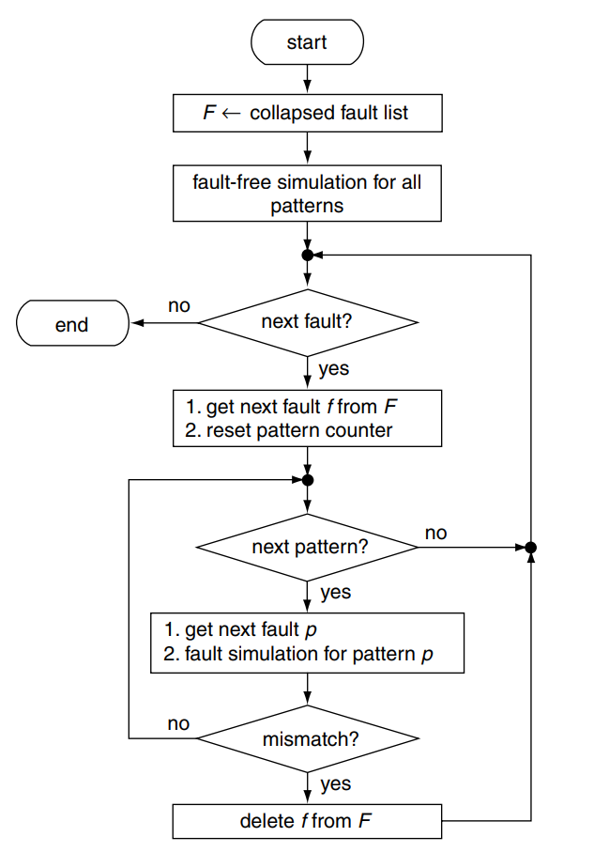
03 故障模拟 – 串行故障模拟
简化的串行故障模拟：
如右图，首先进行故障压缩，并对每个pattern进行无故障仿真，得到预期输出
对每种故障，遍历其每个pattern，直到某种pattern能够测出与预期不同的结果
跳出pattern循环，将故障移出故障列表，并考虑下一个故障。
直到所有故障都被考虑过为止。
串行故障模拟的优缺点：
优点：简易方便，对各种故障都适用（正确写入电路即可）
缺点：效率低下

Slide 29
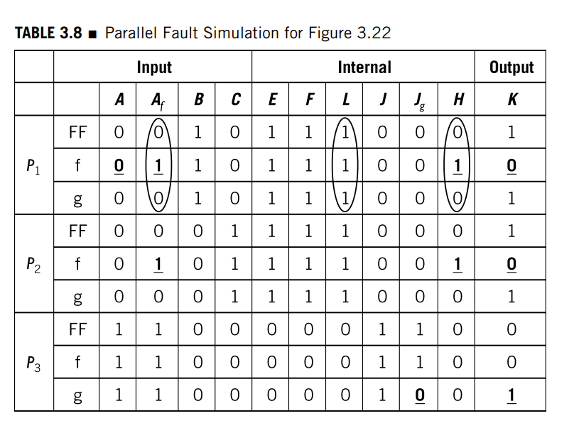
03 故障模拟 – 并行故障模拟
并行故障模拟：
如果计算机字长为w，则可并行地考虑w-1个pattern（留出1位给无故障仿真的预期输出）
如下图，Kgood（FF）、Kf和Kg被同时模拟了（输入中的Af位表示A发生故障后的结果，并非原始输入）
并行故障模拟的问题：
不能进行故障放弃
只能考虑无延迟或有标准延迟的情况，无法考虑有其他延迟的情况

Slide 30
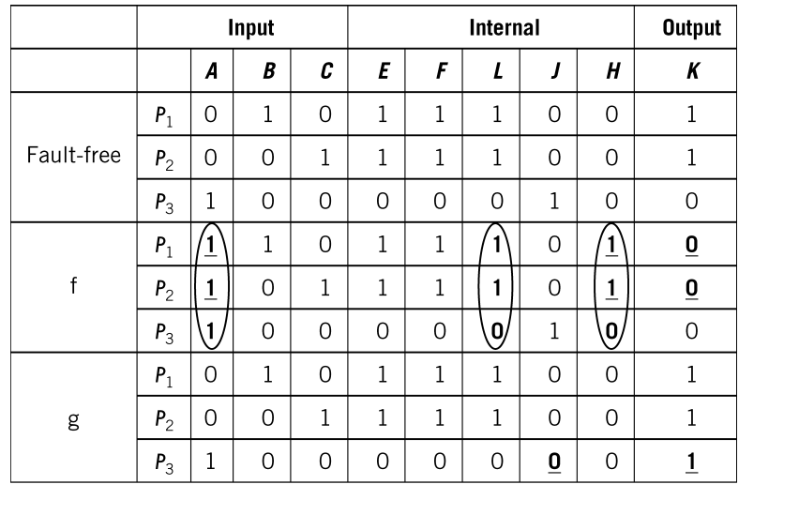
03 故障模拟 – 并行向量故障模拟
并行向量故障模拟（Parallel-Pattern Fault Simulation，或称并行向量单点故障传播，Parallel-Pattern Single Fault Propagation, PPSFP）：
如果计算机字长为w，则直接并行地考虑w个测试向量
先对w个向量做无故障仿真，再做w个向量的第一个故障仿真、再做第二个……
用FF的结果和故障的结果按位比较即可

Slide 31
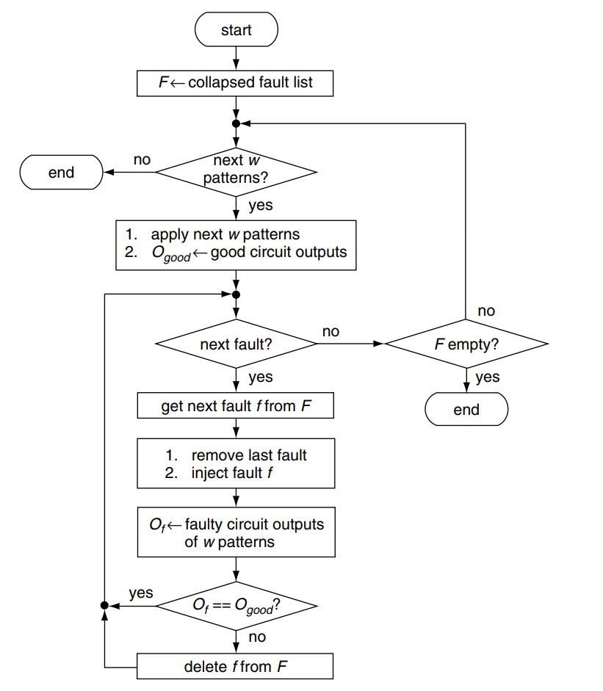
03 故障模拟 – 并行向量故障模拟
简化的并行向量故障模拟：
如右图，首先进行故障压缩，并对每个pattern进行无故障仿真，得到预期输出
对每种故障，直接遍历其w个pattern
如果发现当前w个pattern中有能检测出故障的，则把故障从列表中清除，并考虑下一个故障
否则，不清除，直接考虑下一个故障
（重点：两层循环的外层是w个pattern，内层是每个故障）
直到所有故障都被清除出列表、所有pattern都被模拟完为止。
串行故障模拟的缺点：
不便执行故障放弃
不适用于时序电路

Slide 32
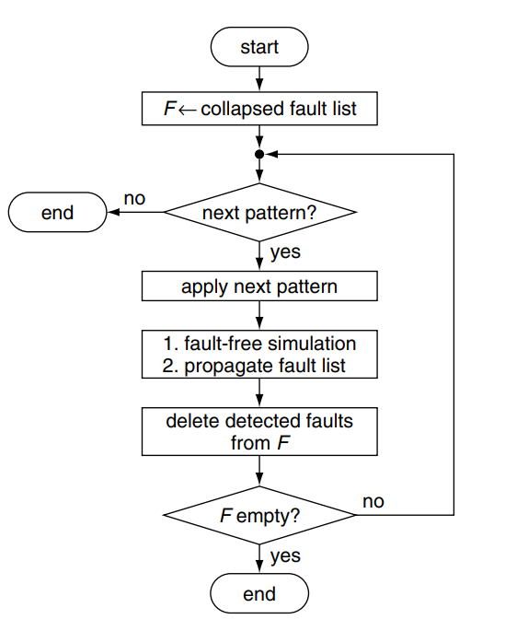
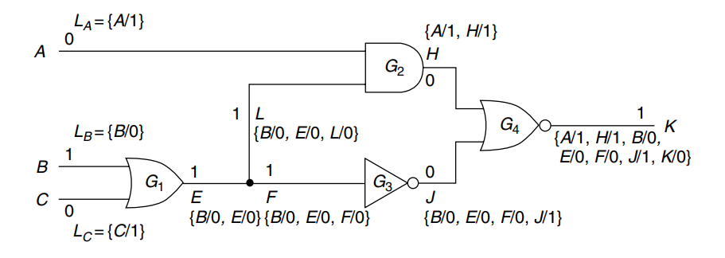
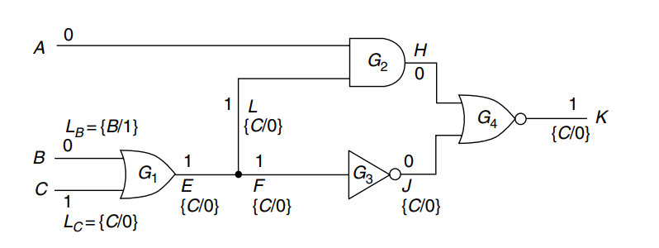
03 故障模拟 – 演绎故障模拟
演绎故障模拟（deductive fault simulation）：
基于逻辑推理而非实际模拟，因此可以一次性识别出所有可检测的故障
对于任何的输入向量，在每个位置都维护一个集合L，集合中的元素表示当它们出现时电路中存在故障
例如按照定义，左下图所示的输入向量010，就可以检测出7种单点stuck-at集合（A stuck-at 1、B stuck-at 0、E stuck-at 0、F stuck-at 0、H stuck-at 1、J stuck-at 1、K stuck-at 0）
进一步的，后续输入其他向量时，此前已经检测出的故障就可以不罗列在集合L里了（如右下图）

Slide 33


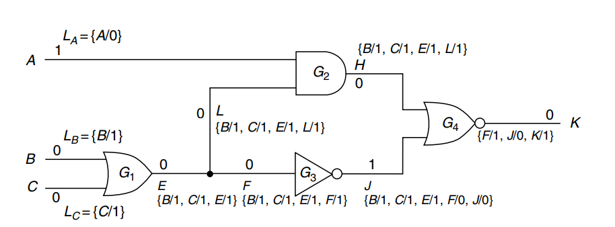
03 故障模拟 – 演绎故障模拟
演绎故障模拟（deductive fault simulation）：
在输入不包括控制值时，输出处的集合L（记为Lz）的计算公式为：
（即对电路中每个L求并集，再与电路非预期输出求并集）
扩展：在输入既包括控制值也包括非控制值时，输出处的集合L（记为Lz）的计算公式为
解释：S为输入包括控制值的门的集合；对于这个集合中的任何一个门，如果故障不能传播过去，那么就会因为控制值的存在而导致输出值仍然如常，所以这些门的集合L应当取交集
对于输入只包括非控制值的门的集合，仍然取并集
两项运算之间取差集，因为如果某个故障在两边都出现了，则输出仍然不改变（例如下图Lz的结果只包括LJ和LH的差集）

Slide 34
03 故障模拟 – 演绎故障模拟
演绎故障模拟（deductive fault simulation）：
局限性：
不容易处理未知值
不容易处理延迟问题，因为在讨论传播时不考虑时序信息
存在内存管理问题，因为故障列表L的所占空间不容易控制

Slide 35
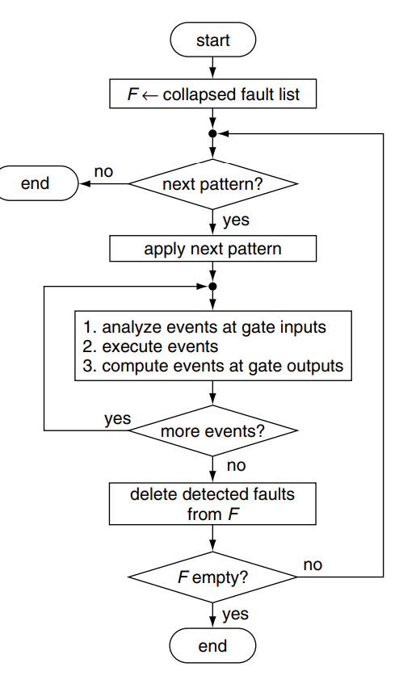
03 故障模拟 – 并发故障模拟
并发故障模拟（concurrent fault simulation）：
基本思想：只模拟无故障仿真和故障仿真之间的差别，且只在事件发生时进行模拟
好事件（good events）：虽然出现了故障，但还是保持了与预期输出一致的事件。这会导致故障不可见（invisible）
维护一个并发故障列表，其元素称为坏门（bad gates），即每个门可能出现的故障。与之相反的好门（good gate）定义为：自身并没有发生局部故障，且最终输出与预期输出一致。确定坏门是否发散或收敛取决于三个因素：可见性、事件和并发故障列表。
列表最开始只包括局部故障（local faults，即每个门自身输入输出出现的故障），但在模拟过程中可能也会发现上游传播下来的故障。
如果事件到达主输出，则可以从所有门的并发故障列表中删除检测到的故障。 重复此过程，直到不再有测试向量或没有未检测到的故障。

Slide 36
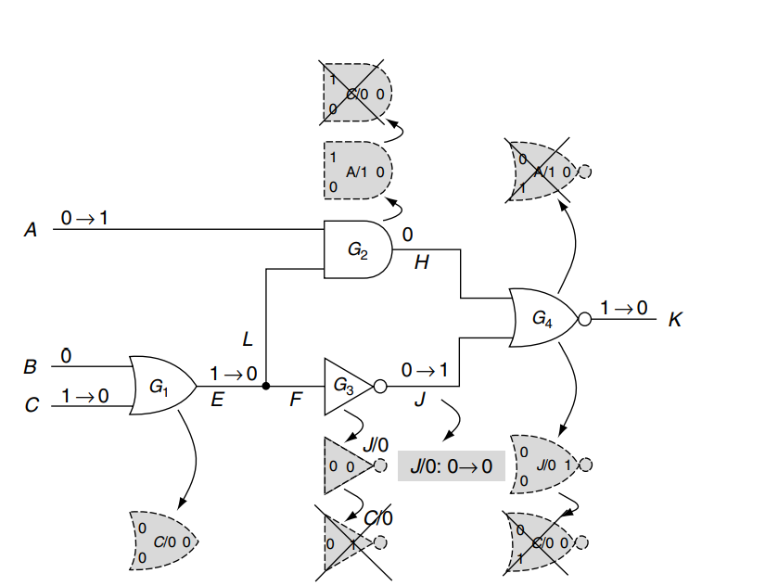
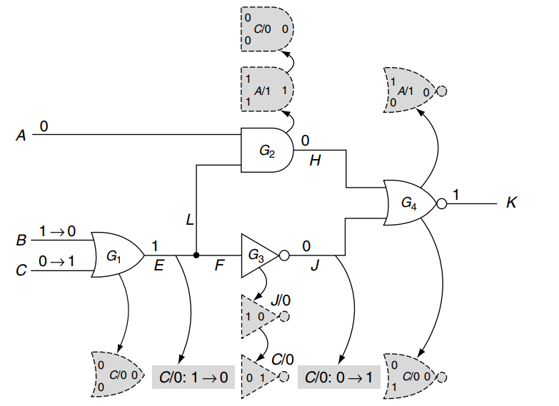
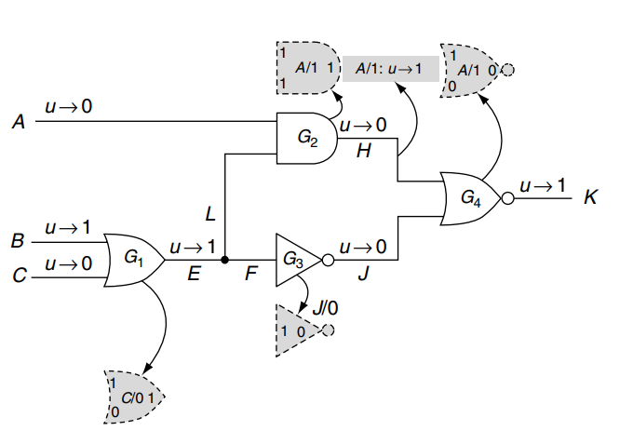
03 故障模拟 – 并发故障模拟
并发故障模拟（concurrent fault simulation）：
以下示例假定A stuck-at 1、C和J stuck-at 0，分别输入010、001和100。
示例1由于C的输入不构成事件，因此只能检测出A的故障；
示例2由于J最后的计算结果为0，且A和C同时出现的故障导致G2输出不变，因此只能检测出C的故障
示例3由于A和C的输入都不构成事件，因此只能检测出J的故障

Slide 37
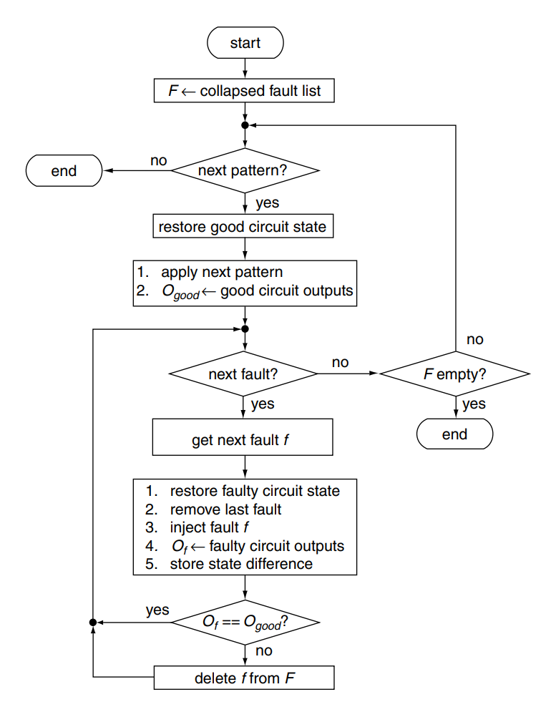
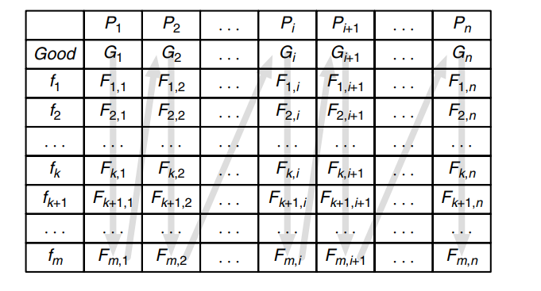
03 故障模拟 – 差异故障模拟
差异故障模拟（differential fault simulation）：
只跟踪故障电路与上一次模拟的电路之间的差异。如下图，即只追踪F(1,1)-G1、……、F(m,1)-G1、F(1,2)-G2、……、F(m,2)-G2、……F(m,n)-Gn。
这样能够保证所用存储空间较小，不需要像演绎/并发故障模拟一样维护规模未知的故障列表。
问题：不能解决延迟问题，且如果强行加入时序信息以解决延迟问题则可能导致大量内存消耗。

Slide 38
03 故障模拟 – 故障检测遇到的困难
故障检测（fault detection）：实际生活中，电路并非非1即0的，因此故障检测可能遇到很多困难。例如：
三态缓冲器的使能stuck-at 0故障，这会导致缓冲器输出一直处于浮动状态（floating state），因此无法确定是否检测到了故障（浮动信号的逻辑值有可能恰好和预期相同）。这种故障需要大量测试向量进行测试，才能测试出来。
振荡故障（oscillation fault）：导致电路振荡因而无法预测输出的故障
过度活跃故障（hyperactive fault）：导致电路行为严重偏离正常情况的故障，例如时钟信号stuck-at故障等。这种故障事实上不通过故障模拟就可以检测出来，且一旦使用故障模拟反而可能导致大规模内存消耗等问题。

Slide 39
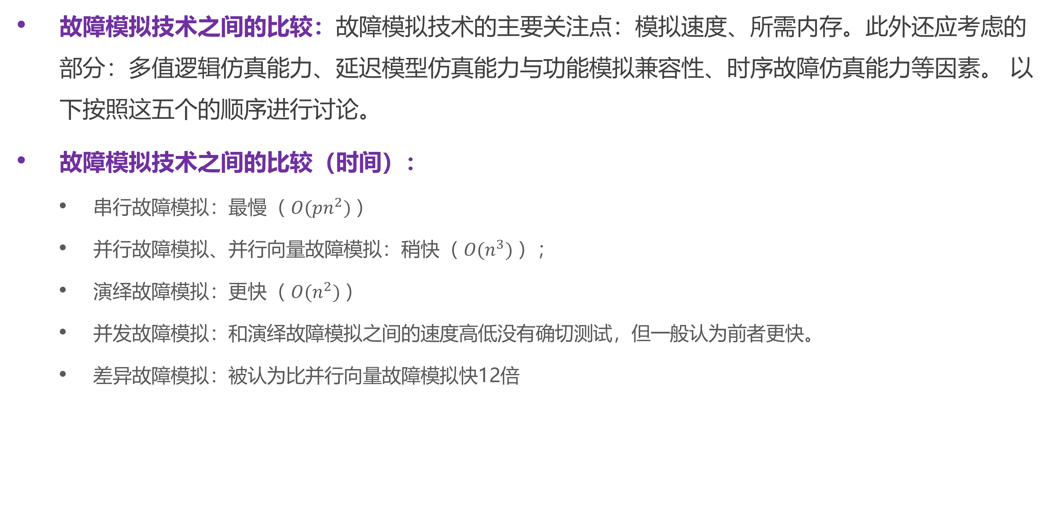
03 故障模拟 – 故障模拟技术之间的比较
故障模拟技术之间的比较：故障模拟技术的主要关注点：模拟速度、所需内存。此外还应考虑的部分：多值逻辑仿真能力、延迟模型仿真能力与功能模拟兼容性、时序故障仿真能力等因素。 以下按照这五个的顺序进行讨论。
故障模拟技术之间的比较（时间）：
串行故障模拟：最慢（ $O(pn^{2})$）
并行故障模拟、并行向量故障模拟：稍快（ $O(n^{3})$）；
演绎故障模拟：更快（ $O(n^{2})$）
并发故障模拟：和演绎故障模拟之间的速度高低没有确切测试，但一般认为前者更快。
差异故障模拟：被认为比并行向量故障模拟快12倍

Slide 40
03 故障模拟 – 故障模拟技术之间的比较
故障模拟技术之间的比较（内存）：
串行故障模拟：每次只处理一个故障，内存消耗可以不计
并行故障模拟、并行向量故障模拟、差异故障模拟：内存消耗也可以不计
演绎故障模拟、并发故障模拟：内存消耗是动态的，很难预测且经常很大（后者甚至因为要存储每个坏门的所有IO值而更大）
故障模拟技术之间的比较（多值故障模拟）（例如考虑u或Z的情况）：
串行故障模拟：没有问题
并行故障模拟、并行向量故障模拟：由于涉及每个信号所占位数的增加，因此在每个字能分配多少信号上会出问题
演绎故障模拟：无法解决
并发故障模拟：没有问题（每个坏门的处理方式与无故障模拟相同）
差异故障模拟：基于事件驱动模拟，因此没有问题

Slide 41
03 故障模拟 – 故障模拟技术之间的比较
故障模拟技术之间的比较（延迟模型处理和功能模拟能力）：
串行故障模拟：没有问题
并行故障模拟、并行向量故障模拟：无法处理，因为两种信息无法打包到信号上
演绎故障模拟：无法解决
并发故障模拟：基于事件驱动因此在功能模拟能力上没有问题，同时也可以处理延迟模型
差异故障模拟：基于事件驱动因此在功能模拟能力上没有问题，但不可以处理延迟模型
故障模拟技术之间的比较（时序电路相关）：
串行故障模拟、并行故障模拟：没有问题
并行向量故障模拟：无法解决，因为需要相当大的内存资源存储无故障模拟结果
演绎故障模拟：无法解决，因为未知状态过多
并发故障模拟、差异故障模拟：没有问题

Slide 42
03 故障模拟 – 故障模拟技术之间的比较
结论：
目前最常用的是并发故障模拟和并行向量故障模拟
在时序电路上，最常用的是差分和并发故障模拟
测试向量的放弃率很高时，可以使用并行故障模拟
需要更多测试向量来进行故障放弃时，大多使用并行向量故障模拟
随着集成电路复杂性的不断增加，多道故障模拟（把故障分成小组然后逐组模拟）和分布式故障模拟（把故障模拟放在多服务器构成的分布式架构上运行）也经常被采用。

Slide 43
03 故障模拟 – 故障模拟的替代品
故障模拟的替代品：
由于故障模拟对于大型电路来说非常耗时且困难，因此已经开发了仅需要一次无故障模拟或很少的故障模拟的替代方案。 这些替代方案的因此运行时间显着缩短，同时也能保证故障分级，但在诊断上可能无法提供足够的故障信息。

Slide 44
03 故障模拟 – 故障模拟的替代品
故障模拟的替代品 – 切换覆盖率（toggle coverage）：
宽松定义：在无故障仿真时，如果一个网络的值被设置成了0和1，且顺序无关紧要，则这个网络视为被切换了的。
严格定义：在无故障仿真时，如果一个网络的值既出现过0-1转换，也出现过1-0转换，且转换的顺序无关紧要，则这个网络视为被切换了的。
切换覆盖率：切换了的网络占总网络的比值

Slide 45
03 故障模拟 – 故障模拟的替代品
故障模拟的替代品 – 故障采样（fault sampling）：
只考虑一组采样输入向量所出现的故障。
误差因素：采样的样本量、采样自身是否有偏差
合理性推导：
设M为电路中的故障总数、K为测试检测到的故障总数，则真实的故障覆盖率为FC=K/M
设m为采样中的故障总数、k为采样中检测到的故障总数，则采样的故障覆盖率为fc=k/m
由概率论知，k服从超几何分布，且当M远大于m时，k可以近似为一个正态随机变量，由此知：
均值μk=mK/M=mFC（这意味着μfc=μk/m=mFC/m=FC）
方差=FC(1-FC)/m
根据正态分布假设， μfc落在±3σ区间范围内的概率为99.7%，因此本方案的置信度也为99.7%

Slide 46
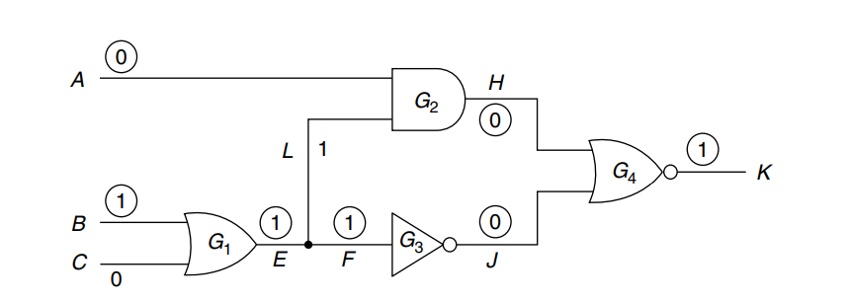
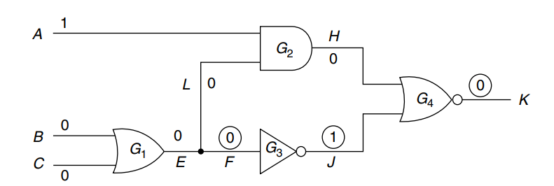
03 故障模拟 – 故障模拟的替代品
故障模拟的替代品 – 关键路径追踪（critical path tracing）：
定义：给定测试向量t、网络x，则：
网络x具有临界值v，当且仅当t检测到x出现stuck-at v故障
具有临界值的网络是临界网络。 关键路径是由临界网络组成的路径。
关键路径追踪是跟踪从PO到PI的关键路径，给出关键网络列表，从而给出检测到的故障列表。
示例：对于测试向量010和以下网络，ABEFHJK都是关键路径（它们一旦出现stuck-at故障，一定能导致输出有误而被观测到）；如果把测试向量改为100，则只有FJK为关键路径。
扇出电路重新扇入时，需要着重注意，它们可能导致关键路径追踪停止。因此，如果打算使用关键路径追踪，则设计时就需要考虑把电路拆分为无扇出的子电路。

Slide 47
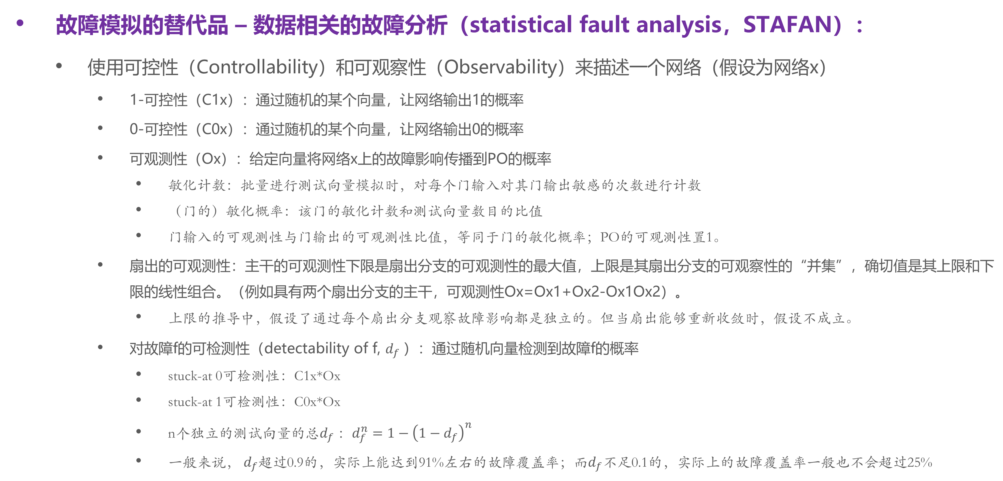
03 故障模拟 – 故障模拟的替代品
故障模拟的替代品 – 数据相关的故障分析（statistical fault analysis，STAFAN）：
使用可控性（Controllability）和可观察性（Observability）来描述一个网络（假设为网络x）
1-可控性（C1x）：通过随机的某个向量，让网络输出1的概率
0-可控性（C0x）：通过随机的某个向量，让网络输出0的概率
可观测性（Ox）：给定向量将网络x上的故障影响传播到PO的概率
敏化计数：批量进行测试向量模拟时，对每个门输入对其门输出敏感的次数进行计数
（门的）敏化概率：该门的敏化计数和测试向量数目的比值
门输入的可观测性与门输出的可观测性比值，等同于门的敏化概率；PO的可观测性置1。
扇出的可观测性：主干的可观测性下限是扇出分支的可观测性的最大值，上限是其扇出分支的可观察性的“并集”，确切值是其上限和下限的线性组合。（例如具有两个扇出分支的主干，可观测性Ox=Ox1+Ox2-Ox1Ox2）。
上限的推导中，假设了通过每个扇出分支观察故障影响都是独立的。但当扇出能够重新收敛时，假设不成立。
对故障f的可检测性（detectability of f, $d_{f}$）：通过随机向量检测到故障f的概率
stuck-at 0可检测性：C1x*Ox
stuck-at 1可检测性：C0x*Ox
n个独立的测试向量的总$d_{f}$：$d_{f}^{n}=1−{\left(1−d_{f}\right)}^{n}$
一般来说， $d_{f}$超过0.9的，实际上能达到91%左右的故障覆盖率；而$d_{f}不足$0.1的，实际上的故障覆盖率一般也不会超过25%

Slide 48
感谢聆听！
报告人：丁浩宸

